Slide 1
КРАСНАЯ КНИГА РАСТЕНИЙ
ЗАМАНИХА ВЫСОКАЯ

Slide 2
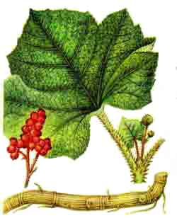
Заманиха высокая

Slide 3
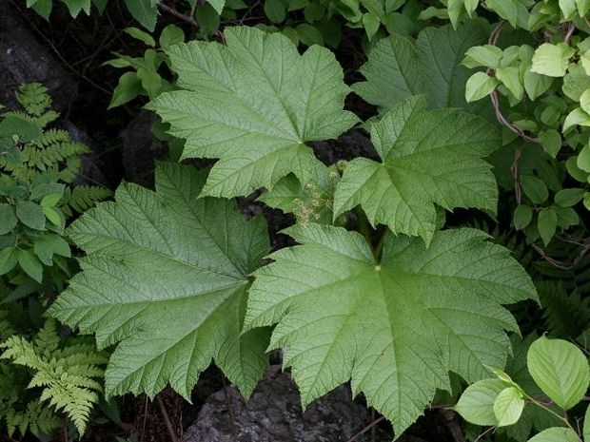
Листопадный куст имеет длинное корневище, которое располагается близко к поверхности почвы. Стебли прямые, шиповатые, высотой до 1 м, со светло-серой корой, немного изогнутые в нижней части. В верхней части стебля игольчатых шипов больше, чем в нижней части.

Slide 4
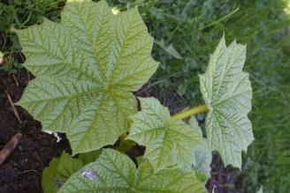
Цветки мелкие, зеленовато-жёлтого цвета, в небольших зонтиках. Цветёт в июне - июле. Созревание плодов в августе. Плод представляет собой ярко - красную или жёлто-красную, сочную костянку длиной до 12 мм.
Заманиха высокая растёт в горных лесах Дальнего Востока. Любит затенение и высокую влажность, предпочитает крутые северные склоны.

Slide 5
Для лекарственных целей заготавливают корневище заманихи высокой. Заготовку проводят осенью, после созревания плодов.
Настойка заманихи усиливает силу сокращений сердца, замедляет сердечный ритм, нормализует кровяное давление, повышает сопротивляемость организма к вирусам, микробам, неблагоприятным воздействиям
окружающей среды.

Slide 6
Заманиха высокая внесена в Красную Книгу Российской Федерации. Помимо лесных пожаров и неконтролируемых заготовок, факторы риска для заманихи — низкая семенная продуктивность, немногочисленный самосев и медленное развитие.
Решением Приморского крайисполкома в 1980 году заманиха внесена в список охраняемых растений.

